Slide 1
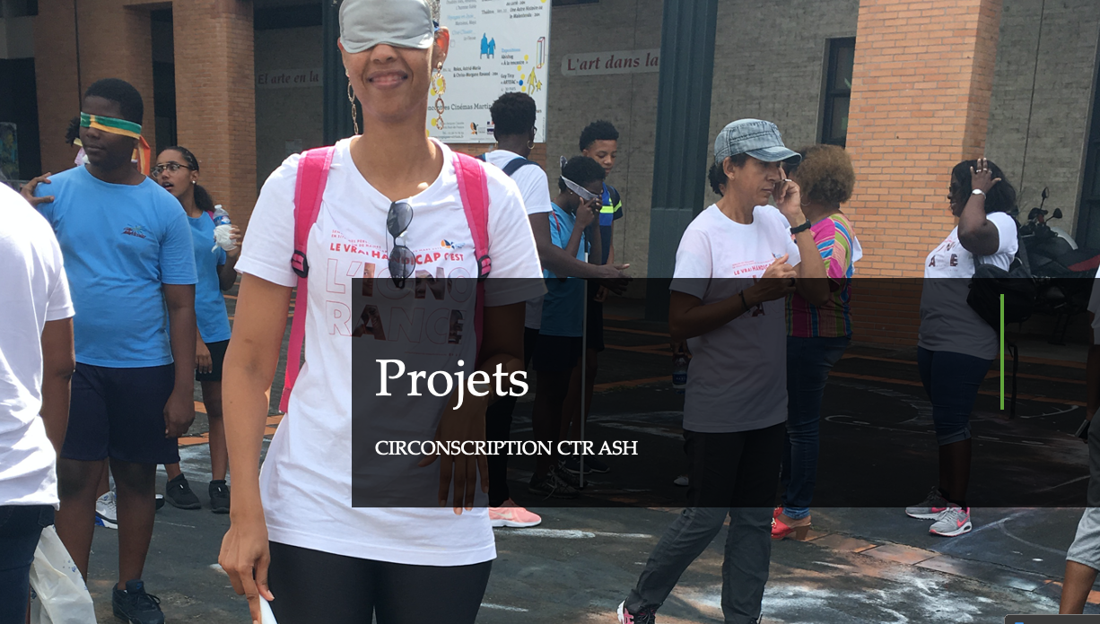
Vous trouverez, en cliquant sur cette image, un descriptif des formations-actions proposées par la mission aux structures spécialisées.
Pour vous inscrire vous devrez télécharger et renseigner la grille d’inscription disponible ci-après.
Nous étudierons votre candidature et vous contacterons si elle est retenue.

